Slide 1
O regresso à paz civil e a nova ordem institucional e política.

Slide 2
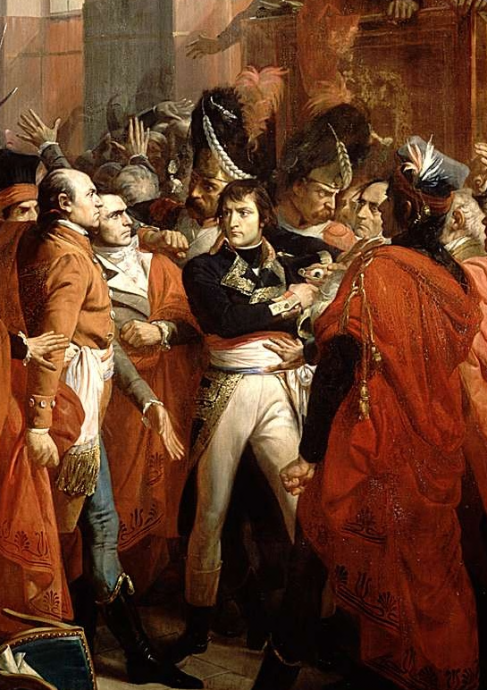
Qual a origem de Napoleão?
Como se destacou na sua carreira militar e assumiu papel político de destaque?
Napoleão Bonaparte nasceu em Ajaccio, na ilha de Córsega, em 15 de agosto de 1769, já depois da ilha ter passado para a posse da França.
Fez a sua carreira nas escolas militares de Brienne e de Paris e integrou os exércitos revolucionários.
François Bouchot, O golpe do 18 do Brumário do ano VIII [pormenor].

Slide 3
Qual a origem de Napoleão?
Como se destacou na sua carreira militar e assumiu papel político de destaque?
Napoleão foi chamado, depois da queda de Robespierre, para reprimir a insurreição realista a 5 de outubro de 1795.
Foi nomeado general chefe do exército de Itália, cobriu-se de glória em Arcole e em Rivoli, e impôs a paz de Campo-Formio (1797). Em seguida, destaca-se na expedição do Egito contra os ingleses.
Com o seu regresso, torna-se o protagonista do golpe de Estado dos dias 18 e 19 do Brumário do ano VIII (9-10 de Novembro de 1799).
François Bouchot, O golpe do 18 do Brumário do ano VIII [pormenor].

Slide 4
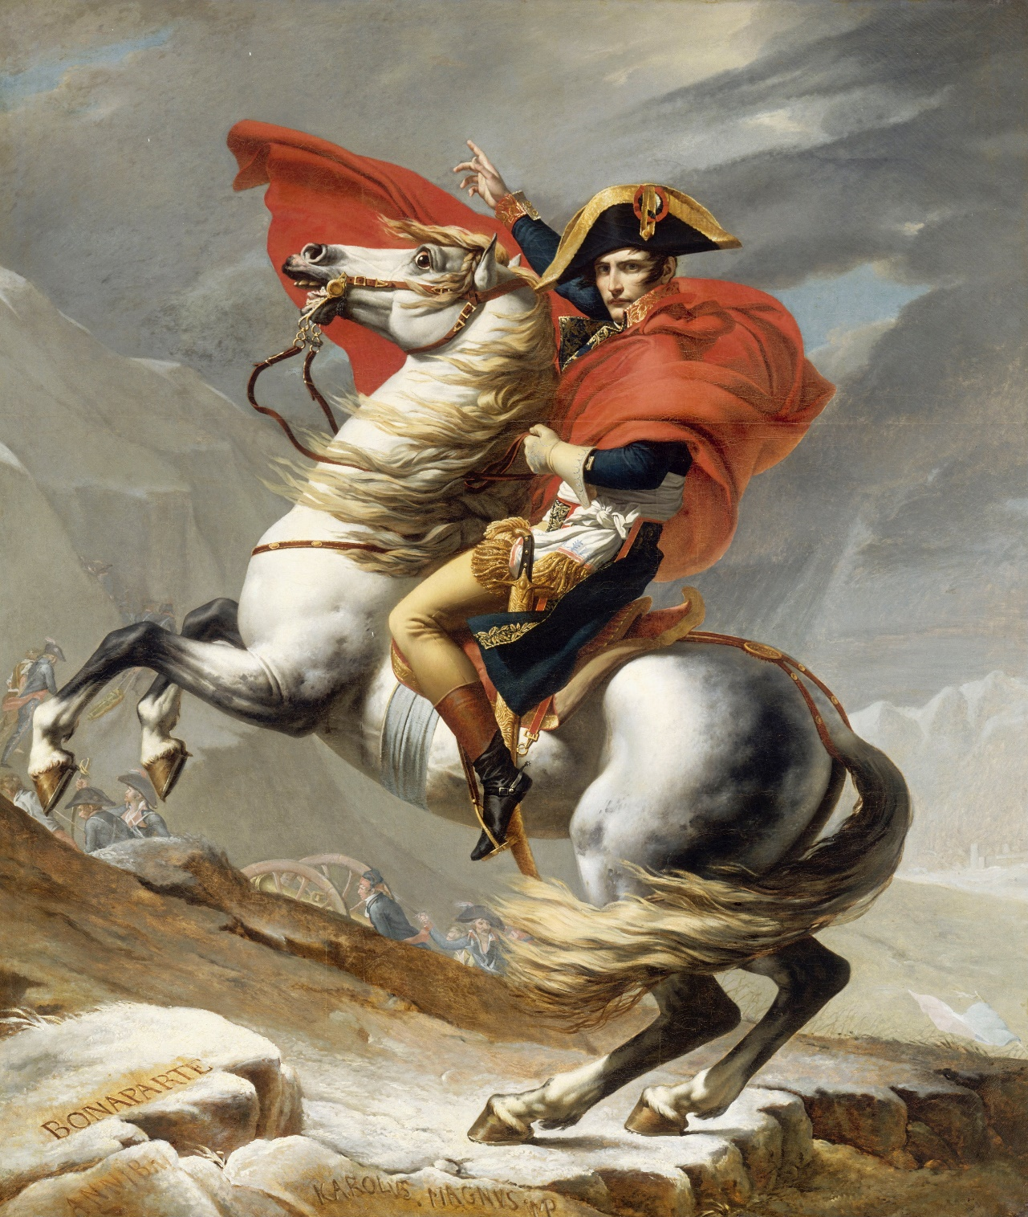
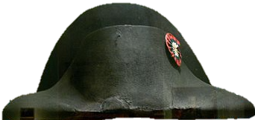
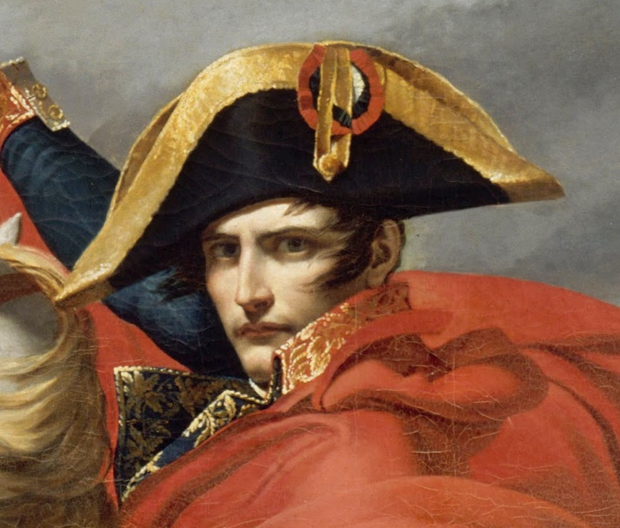
Exemplar do chapéu de Napoleão, símbolo da sua figura, usado na batalha de Waterloo.

Slide 5
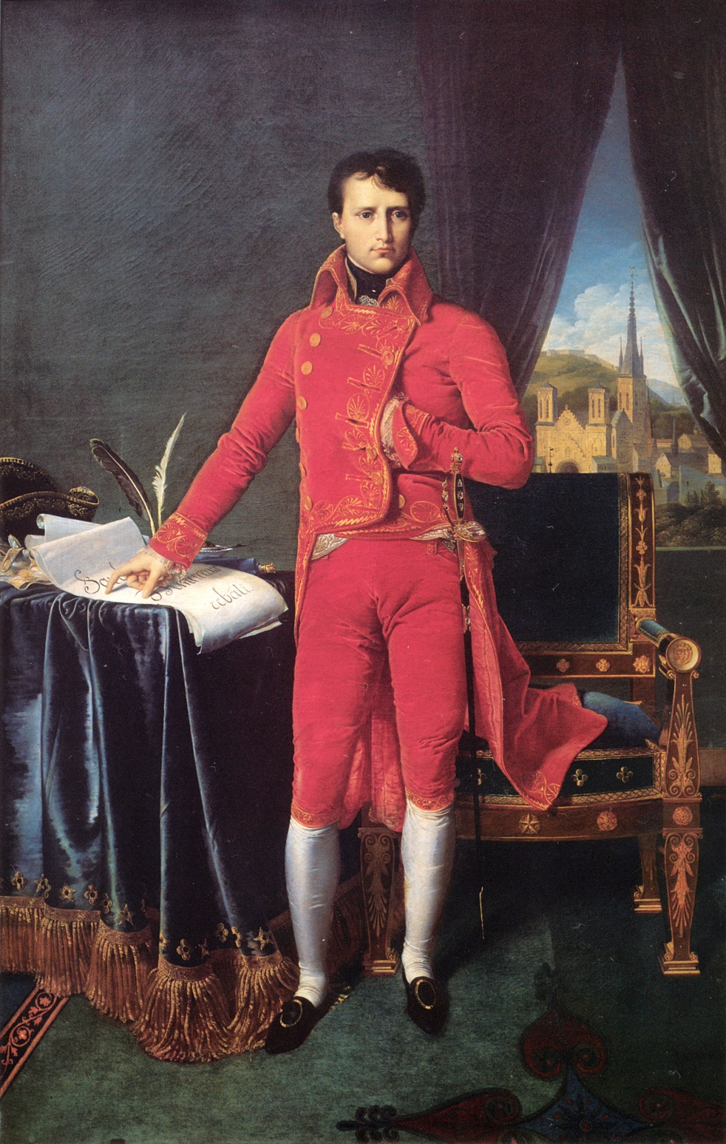

A pose, associada à figura de Napoleão, que coloca a mão esquerda dentro do colete do casaco, é utilizada em diversos retratos.
O gesto tem origem na oratória clássica grega.
Pretende transmitir uma atitude calma e ponderada.

Slide 6
O regresso à paz civil e a nova ordem institucional e política

Slide 7
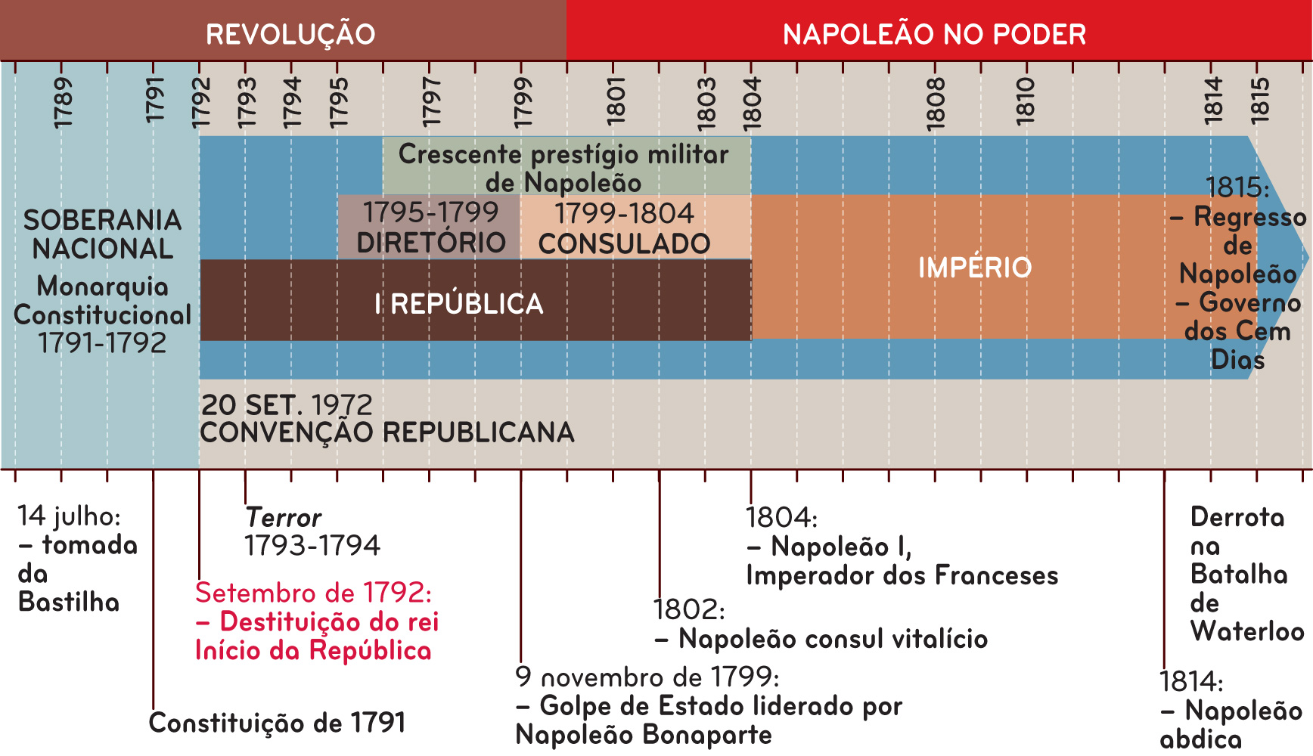
O regresso à paz civil e a nova ordem institucional e política

Slide 8

Napoleão tornou-se primeiro Cônsul e depois Cônsul vitalício…

Slide 9
Napoleão tornou-se, primeiro Cônsul e depois Cônsul vitalício…

Slide 10
O golpe de Estado do 18 do Brumário
do ano VIII (9-10 de novembro de 1799.)
A França era governada, desde 1795, pelo regime do Diretório, marcado pela instabilidade e pela corrupção.
Prosseguiam, nesse período, campanhas militares em que se destacava um general, Napoleão Bonaparte, que se tornou muito popular, pelas vitórias alcançadas,
em Itália e no Egito.
François Bouchot , O golpe do 18 do Brumário do ano VIII [pormenor].

Slide 11
Durante o Diretório o exército foi fundamental para manter a ordem e fazer frente às tentativas de golpe.
Napoleão intervém, fazendo uso da sua popularidade, apesar dos deputados do Conselho dos 500 procurarem impedir o golpe.
Napoleão, ajudado pelo exército, concretiza a conquista do poder.
François Bouchot , O golpe do 18 do Brumário do ano VIII [pormenor].

Slide 12
Face ao descontentamento e apoiado na sua popularidade Napoleão desencadeia um golpe de Estado:
Instaurou um novo regime: o Consulado, mantendo a República.
O poder executivo passou a ser partilhado por três cônsules.
Napoleão assume um protagonismo cada vez maior, consolidando o seu poder.
François Bouchot , O golpe do 18 do Brumário do ano VIII [pormenor].

Slide 13

O CONSULADO
Napoleão assumiu um protagonismo cada vez maior, consolidando o seu poder:
Tornou-se primeiro cônsul e
depois cônsul vitalício.
Detém a iniciativa legislativa e o direito de fazer a guerra e a paz.
Assume um governo pessoal.
Põe fim ao processo revolucionário.
Ingres, Bonaparte, Primeiro Cônsul.
A representação evoca a conciliação do regime do consulado com a Igreja, que culminará, mais tarde, com a assinatura da Concordata, em 1801.

Slide 14
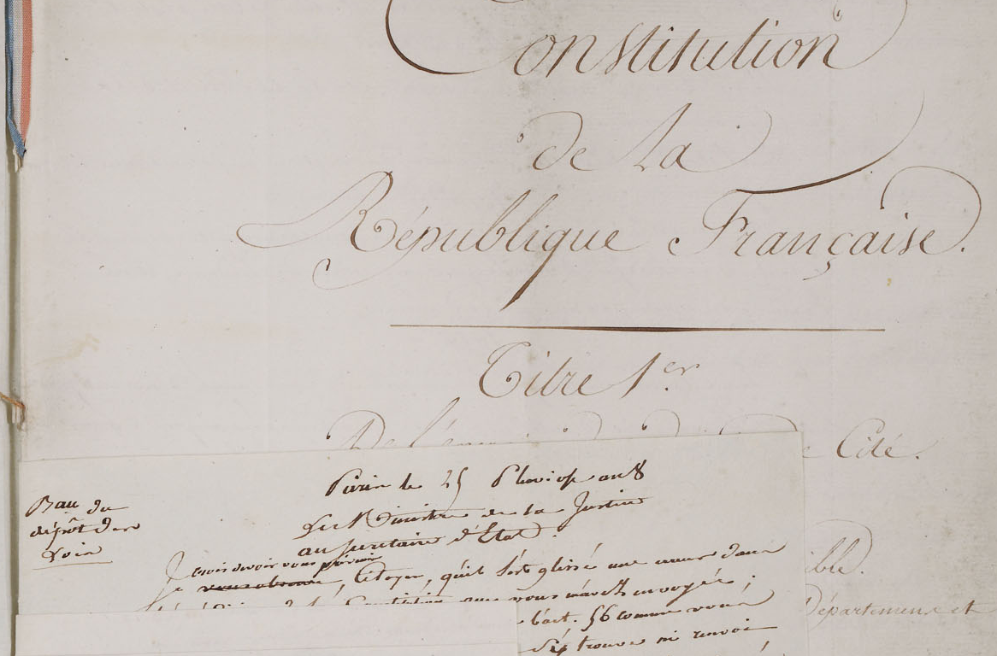
Napoleão institui um novo regime:
o Consulado.
“Uma Constituição vos é apresentada.
Ela está fundamentada nos verdadeiros princípios do governo representativo, sobre os direitos sagrados da propriedade, da igualdade, da liberdade.
Os poderes que ela institui serão fortes e estáveis, de tal forma que devem garantir os direitos dos cidadãos e os interesses do Estado.
Cidadãos, nós acabamos de fixar definitivamente os princípios de 1789.
A Revolução está terminada.”
Declaração ao povo francês pelos três cônsules
da República, 24 do Frimário, ano VIII
(15 de dezembro de 1799).
Napoleão anuncia uma Constituição em que os princípios da Revolução estão definitivamente assegurados.
A Revolução terminou.

Slide 15
O papel de Napoleão Bonaparte:
de cônsul a Imperador dos franceses
Principais reformas
Sociedade
Os emigrados foram autorizados a regressar, desde que jurassem lealdade.
Criou uma nova nobreza, pelo reconhecimento do mérito com Legião de Honra.
Economia
Estabeleceu o controlo dos preços.
Implementou o crescimento industrial e promoveu as obras públicas.
Criou o Banco de França.
Criou uma nova moeda: o franco germina.
Ensino
Criou um sistema nacional de escolas públicas: os liceus, para promover o ensino médio e o acesso ao ensino superior.

Slide 16
O papel de Napoleão Bonaparte:
de cônsul a Imperador dos franceses
Principais reformas
Administração
Centralizou e modernizou a administração através de funcionários fiéis e dedicados: os prefeitos.
A burocracia mais eficiente foi aplicada a toda a França.
Legislação
Aprovou o Código Civil napoleónico que consagrou:
a igualdade perante a lei (apenas para os homens; as mulheres perdem os direitos que tinham adquirido durante a Convenção republicana);
o fim do feudalismo e dos vestígios que ainda persistiam do regime senhorial.
Religião
Reconheceu a tolerância religiosa.
Submeteu a Igreja ao controlo do Estado.
Aprovou a Concordata em 1801.

Slide 17
Principais reformas
Significado
Concordata 1801
Recolha das leis, de forma organizada e atualizada.
Liceus 1802
Reorganização financeira da França.
Prefeitos 1800
Paz religiosa e liberdade de culto.
Formação das futuras elites.
Franco Germinal 1803
Centralização administrativa da França e criação de departamentos.
Legião de Honra 1802
Recompensa pelos feitos de militares e civis que serviram a França.
Código Civil 1804

Slide 18
Principais reformas
Significado
Concordata 1801
Recolha das leis, de forma organizada e atualizada.
Liceus 1802
Reorganização financeira da França.
Prefeitos 1800
Paz religiosa e liberdade de culto.
Formação das futuras elites.
Franco Germinal 1803
Centralização administrativa da França e criação de departamentos.
Legião de Honra 1802
Recompensa pelos feitos de militares e civis que serviram a França.
Código civil 1804

Slide 19
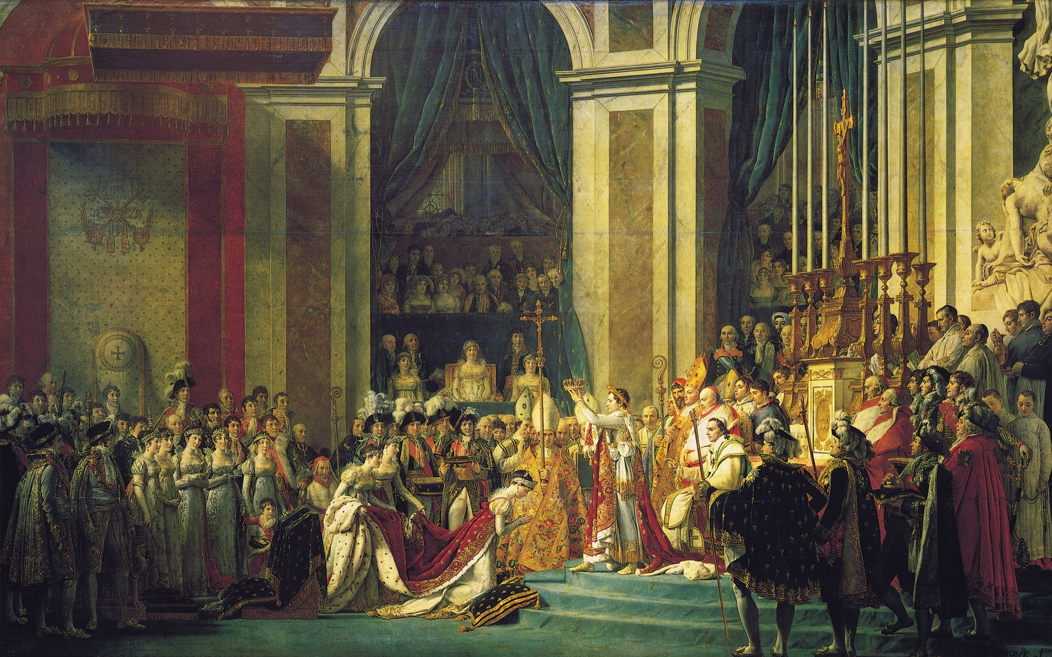
A culminar a carreira militar e política, Napoleão I é consagrado, pelo papa Pio VII, imperador dos franceses na igreja de Notre-Dame, a 2 de dezembro de 1804.

Slide 20
No centro, Napoleão, com traje de sagração, prepara-se para coroar Josefina, depois de se ter coroado a si próprio.
Napoleão está vestido à semelhança de um imperador romano, com um manto de cor púrpura e uma coroa de louros.

Slide 21
Estas três personagens seguram os símbolos do poder de Napoleão: o cetro, a mão da justiça e o globo encimado de uma cruz (remete para Carlos Magno).

Slide 22
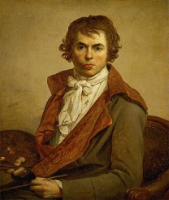
O pintor fez-se representar na tribuna.
Letícia, mãe de Napoleão, que na realidade não esteve presente na cerimónia.
Do lado esquerdo, os membros da família (irmãos e irmãs e cunhadas) e o jovem sobrinho de Napoleão.
Atrás estão os marechais e os generais do Império de Napoleão.
No lado direito, o Papa Pio VII e os representantes da Igreja são meros espetadores da cerimónia.
Josefina prepara-se para receber a coroa das mãos do marido.

Slide 23
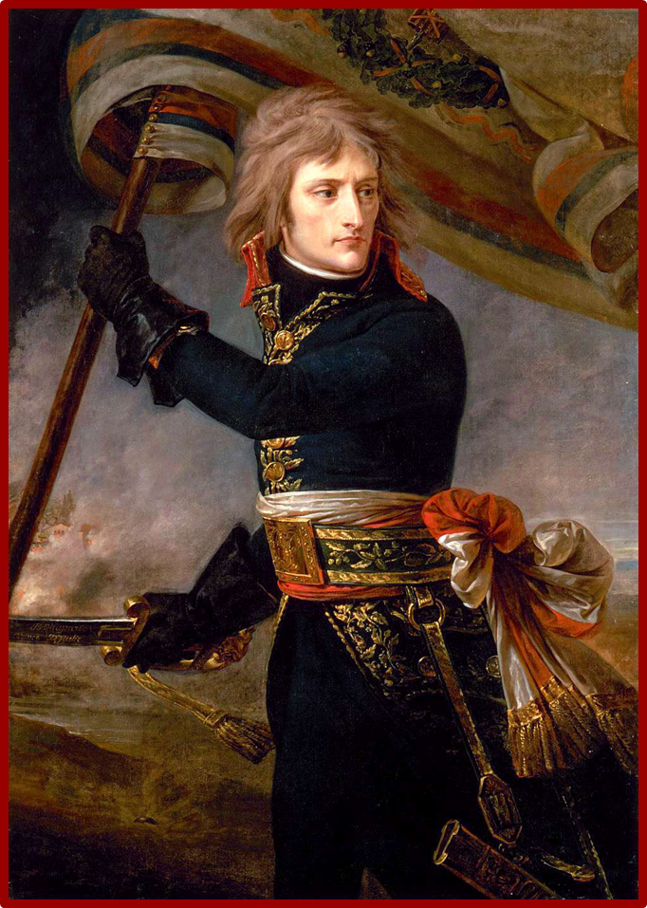
Quais os motivos do crescente prestígio militar e político de Napoleão?
Napoleão assumiu grande protagonismo, sobretudo depois das campanhas da Itália e do Egito.
Esta representação de Napoleão exalta as virtudes do líder militar que comanda o exército de Itália.
Destaca-se a atitude do herói que, com bravura, sustenta a bandeira e o sabre, e transmite, aos seus soldados, coragem e determinação.
É uma das primeiras representações da lendária imagem de Napoleão.
Antoine-Jean Gros, O General Bonaparte na ponte de Arcole, 17 de novembro de 1796 [pormenor].

Slide 24
Quais os motivos do crescente prestígio militar e político de Napoleão?
Vestido com o uniforme azul dos generais da República, com colarinho vermelho e dourado.
Na cintura, tem uma echarpe bicolor com bordas douradas.
No sabre estão inscritas as palavras:
Bonaparte, Armée d'Italie
[ Bonaparte, Exército de Itália ].
Antoine-Jean Gros, O General Bonaparte na ponte de Arcole, 17 de novembro de 1796 [pormenor].

Slide 25
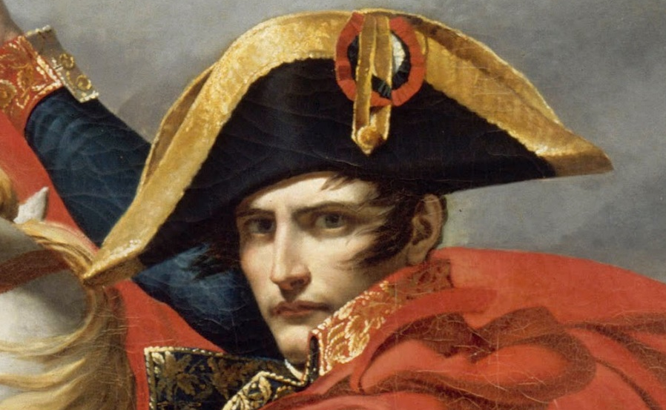
Retrato de Napoleão Bonaparte, primeiro Cônsul. É representado no comando do exército, a atravessar os Alpes, na passagem conhecida como O Grande São Bernardo,.
Este episódio marca o início da segunda campanha de Itália.
Culminou com a derrota da Áustria e com a consequente exaltação da glória militar de Napoleão.
Só a Inglaterra não depôs as armas.
Jacques-Louis David,
Bonaparte atravessa o Grande São Bernardo, 1801.

Slide 26
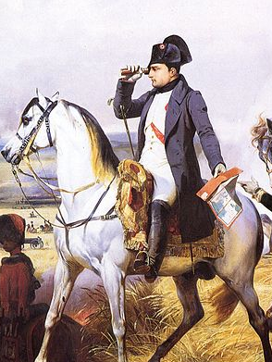
Napoleão
alguns aspetos da política militar
1804-1812: Destaca-se pelos sucessos militares, graças
à sua capacidade de comando, táticas e grandes exércitos
  De 1804 a 1809, destacou-se pelos
  seus feitos militares na Europa:
  Batalhas de:
  Austerlitz
  (ou batalha dos três Imperadores – França, Aústria e Rússia), 1805;
  Eylau (Prússia), e Friedland (Rússia) 1807;
  Wagram (Aústria), 1809.
  Derrota na batalha de Trafalgar contra
  as forças navais da Inglaterra (1805) comandadas pelo almirante Nelson.
  É a derrota do plano de Napoleão para invadir a Inglaterra.
  Bloqueio Continental foi decretado por Napoleão em 21 de novembro 1806.
  Guerra peninsular
  Invasões francesas em Portugal

Slide 27
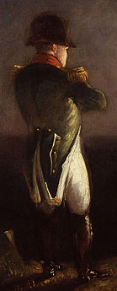
Napoleão
alguns aspetos da política militar
1804-1812: Destaca-se pelos sucessos militares, graças
à sua capacidade de comando, táticas e grandes exércitos
  A Rússia recusou o Bloqueio e foi invadida em 1812.
  As quatro potências derrotam Napoleão.
  Napoleão abdica.
  Napoleão é exilado na ilha de Elba.
  Foge e regressa triunfalmente a França.
  Napoleão recupera o poder por um período que ficou conhecido como Governo dos cem dias.
  Napoleão foi derrotado na batalha de Waterloo (18 de junho de 1815).
  Foi deportado para a ilha
  Santa Helena, onde morre
  em 5 de maio de 1821.

Slide 28
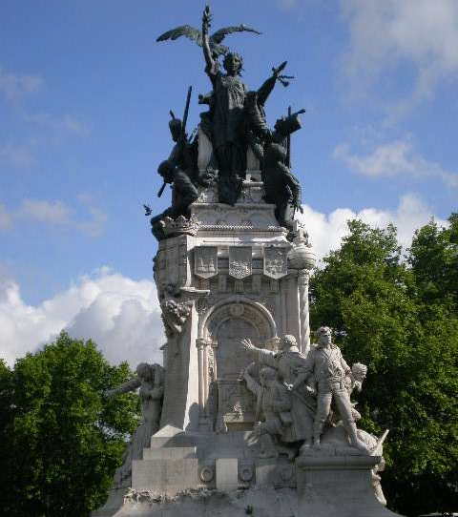
Napoleão
alguns aspetos da política militar
  Bloqueio Continental
  21 novembro de 1806
  Motivos:
  Napoleão constatou que era impossível derrotar a Inglaterra através da invasão ou do combate naval.
  A Inglaterra era a única potência
  que resistia eficazmente ao domínio napoleónico.
  Objetivos:
  Isolar economicamente a Inglaterra.
  Proibir todos os países europeus de estabelecerem laços comerciais com a Inglaterra.
  Prender todos os barcos ingleses que se encontrassem nos portos dos países aliados da França.
Estátua dedicada às Guerras Peninsulares na
Rotunda de Entrecampos, Lisboa.

Slide 29
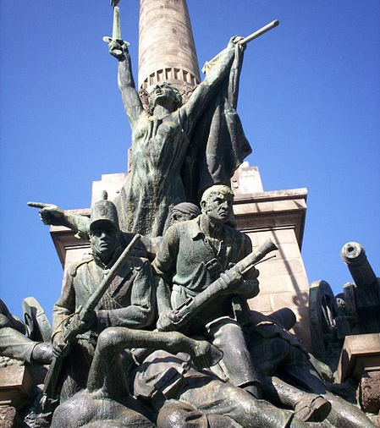
Napoleão
alguns aspetos da política militar
  Ocupação da Espanha que fica dominada por um rei (José Bonaparte), irmão de Napoleão.
  A partir de Espanha início das invasões de Portugal.
  A Guerra Peninsular
  As invasões francesas em Portugal.
  A primeira invasão foi comandada pelo general Junot (1807-1808).
  A segunda invasão, em 1809, foi liderada pelo marechal Soult.
  A terceira invasão, em 1810-1811,
  foi chefiada pelo marechal Massena.
Pormenor da estátua dedicada às Guerras Peninsulares
na Rotunda da Boavista, Porto.

Slide 30
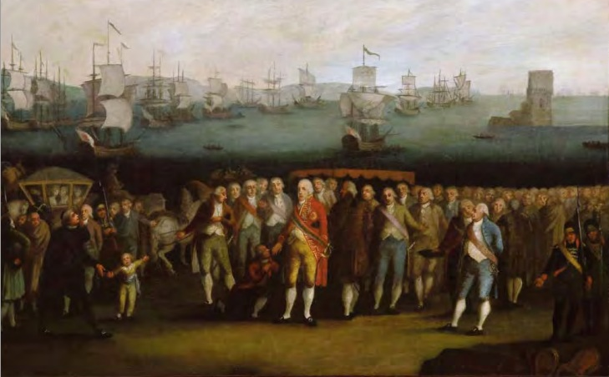
Napoleão
alguns aspetos da política militar
Face aos sucessivos adiamentos da Coroa portuguesa em cumprir o Bloqueio, Napoleão Bonaparte ordenou a invasão de Portugal.
A família real portuguesa transferiu a sede
da monarquia para o Brasil.
Desembarque de Arthur Wellesley, futuro duque de Wellington, a fim de organizar a defesa face às invasões francesas.
voltar

Slide 31
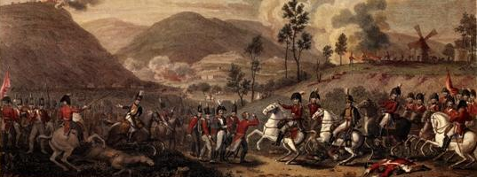
Invasões francesas Portugal
A primeira invasão foi comandada
pelo general Junot (1807-1808):
derrota francesa nas batalhas da Roliça
e do Vimeiro;
os franceses assinaram a paz,
pela Convenção de Sintra, em 1808;
a organização da defesa foi entregue
ao general inglês William Beresford.
voltar

Slide 32
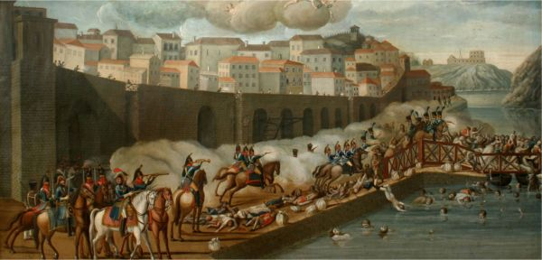
Invasões francesas Portugal
A segunda invasão francesa, em 1809, foi liderada pelo marechal Soult:
entrou pelo norte, chegou ao Porto;
a população em fuga procurou atravessar o Douro, onde ocorreu o desastre da ponte das Barcas;
as tropas luso-inglesas forçaram a retirada das tropas francesas.
voltar

Slide 33
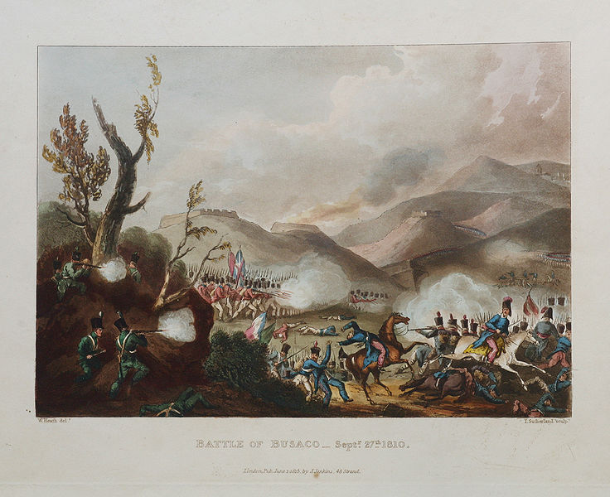
Invasões francesas Portugal
Na terceira invasão, em 1810, as tropas francesas eram chefiadas pelo marechal Massena:
Os franceses foram derrotados na
batalha do Buçaco.
Os franceses não conseguiram ultrapassar as linhas de Torres Vedras.
Iniciaram a retirada em março de 1811.

Slide 34
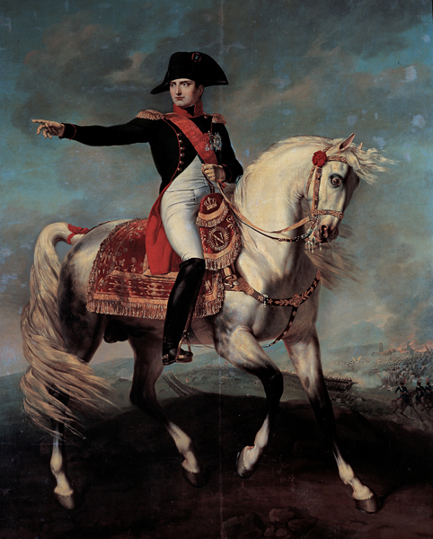
Assinatura de Napoleão
A ação militar e política de Napoleão tornou-o num herói, numa lenda.
Visto segundo várias perspetivas pela História como libertador e como opressor.
Marcou o início de uma nova ordem na História contemporânea.
Joseph Chabord, Napoleão no campo de batalha de Wagram, 1810

Slide 35
A sua ação conquistadora contribuiu para o despertar dos nacionalismos na Europa:
como reação à ocupação e aos abusos do poder do grande Império;
como resultado da divulgação das ideias da Revolução Francesa.

Slide 36
O regresso à paz civil e a nova ordem institucional e política.

